Slide 1

投教课——
风口解读之半导体材料
2026 .5.13
主讲老师
梁洁云
执业编号
A1120619060027
Notes:
补充讲讲上能电气

Slide 2
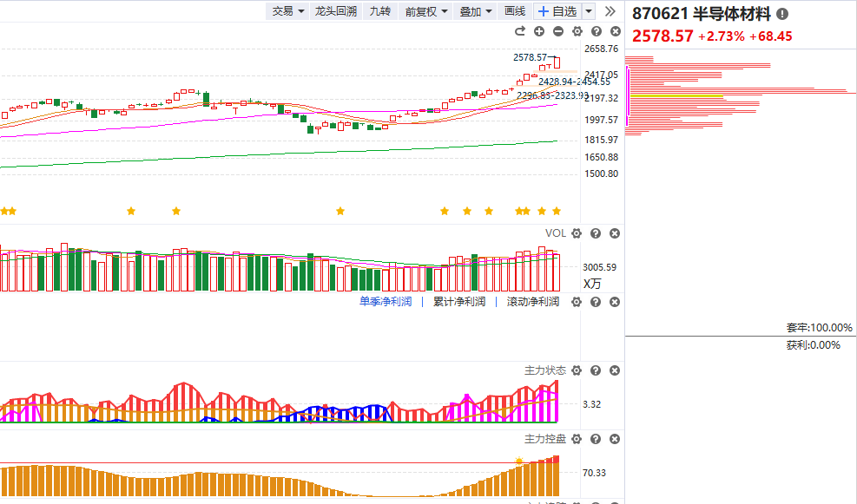
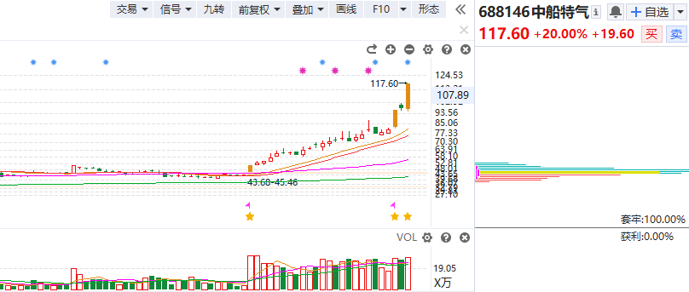
风口热点
半导体板块内部轮动
半导体芯片→半导体设备→半导体材料

Slide 3
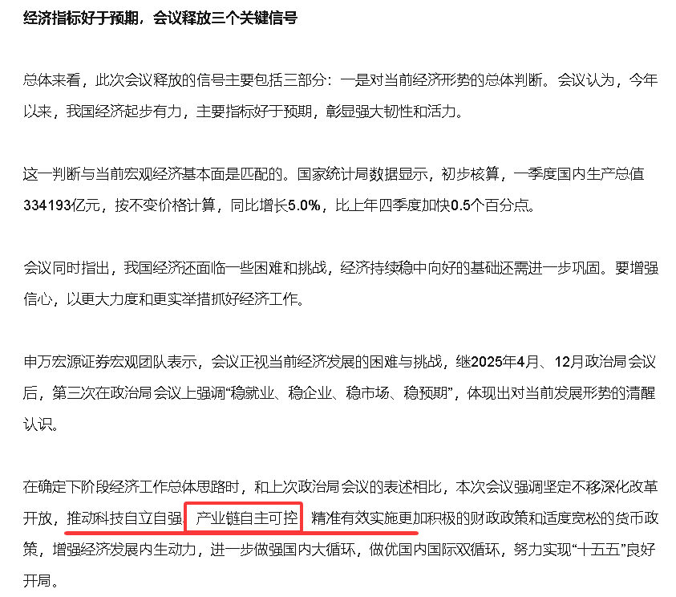
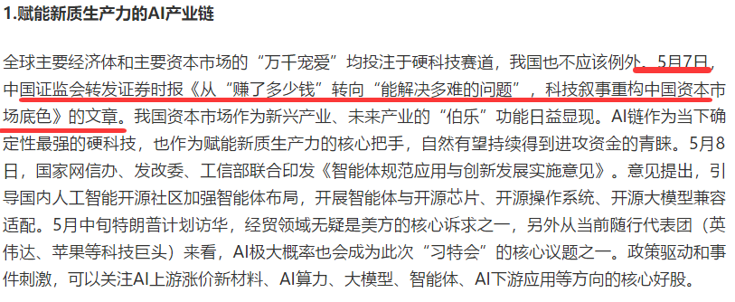
1、科技主线下 政策强调产业链自主可控
我国半导体材料整体在中低端领域已形成一定产能规模并取得阶段性成果，但是在高端领域仍存在较高进口依赖，核心“卡脖子”环节尚未全面突破，破局需以技术攻坚与生态构建双轮驱动

Slide 4
3、半导体材料获政策支持
中日关系持续紧张背景下，半导体材料国产化重要性和紧迫性进一步凸显。商务部陆续出台对日管制措施。1 月6 日商务部发布2026 年第1 号公告，依据《出口管制法》等规定，明确禁止所有两用物项对日本军事用户、军事用途以及任何有助提升日本军事实力的最终用户/用途出口，并强调任何第三方违规转移、提供中国原产两用物项同样将被依法追责
国务院颁布产业链供应链安全相关规定，半导体材料有望获得进一步政策支撑。2026 年4 月7 日，国务院总理李强签署第834 号国务院令，正式公布《国务院关于产业链供应链安全的规定》，自公布之日起施行。
该规定的出台与2026 年政府工作报告的政策导向高度一致。在2026 年工作任务部分，政府工作报告提出要实施产业创新工程，打造集成电路、航空航天、生物医药、低空经济等新兴支柱产业；要发挥新型举国体制优势，全链条推进关键核心技术攻关。同时，根据《规定》的专家解读，该规定的核心目标之一即破解我国在集成电路、工业母机等关键领域存在的核心技术受制于人的问题。半导体材料作为集成电路产业链的上游关键环节，将直接受益于上述政策和制度体系的系统性保障，国产替代进程有望获得更加有力的支持和资源引导。

Slide 5
3、景气上行叠加工艺通胀 国产替代开启成长新篇
AI 算力、数据中心和智能终端持续放量，正在推动全球半导体景气进入上行阶段，并直接带动晶圆厂资本开支水平与稼动率维持高位。在这一背景下，半导体材料因具备消耗和复购属性而成为产能落地后的终局受益品种。
目前，我国半导体材料整体国产化率仅为15%，高端领域仍高度依赖进口。其中，
①光刻胶的国产化落地最为迫切，日本JSR、TOK 等五家企业垄断全球约95%份额，我国当前KrF 光刻胶国产化率仅约3%，ArF 不足1%，EUV 几乎为零，若高端光刻胶纳入出口管制，供应链中断风险将急剧放大，国内光刻胶产业链迎来明确的替代窗口。
②湿电子化学品方向，高端刻蚀液市场仍高度集中于海外厂商，叠加上游含氟电子特气供给受限和出口管控趋严，国内具备高纯刻蚀液量产能力的企业有望迎来导入提速。
③CMP 材料和靶材方面，政策支持、下游扩产和供应链安全重估，正在提高fab 对本土材料的导入意愿
Notes:
消息面上，AI服务器、先进封装及HBM技术迭代带动硅片与电子特气用量激增，叠加中东能源危机推高化工原料成本，半导体材料全品类进入量价齐升阶段。

Slide 6
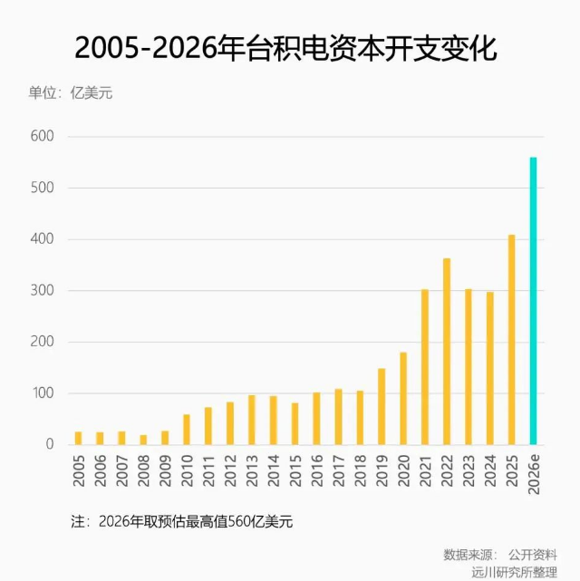
4、台积电资本开支大幅增加 半导体材料景气持续上行
台积电未来三年资本开支大幅增加。台积电1 月15 日发布的季度业绩显示，得益于人工智能硬件需求的持续强劲，公司利润增长显著超越市场预期。2025 年全年，台积电的资本支出总计为409 亿美元，预计2026 年资本支出为520 亿美元至560 亿美元。台积电称，未来三年资本支出将大幅增加。作为全球晶圆代工巨头，其获利能力的超预期增长，反映了先进制程节点在高利润率产品中的渗透率持续提升，半导体景气持续上行

Slide 7
产业链方向
（1）半导体光刻胶：彤程新材、鼎龙股份、晶瑞电材、南大光电、东材科技
（2）面板光刻胶：彤程新材、雅克科技、飞凯材料、晶瑞电材、瑞联新材、莱特光电等
（3）湿电子化学品：兴福电子、晶瑞电材、中巨芯-U、江化微
（4）电子特气：华特气体、金宏气体、雅克科技、南大光电、和远气体、昊华科技、中船特气、凯美特气、广钢气体、侨源股份
（5）CMP：鼎龙股份、安集科技
（6）封装材料：圣泉集团、东材科技

Slide 8
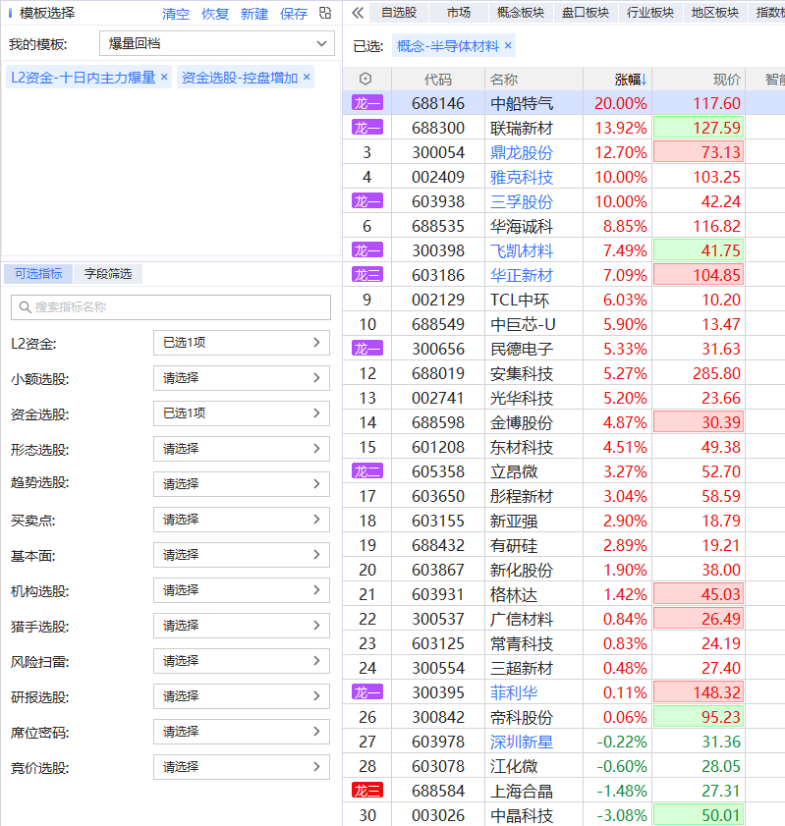
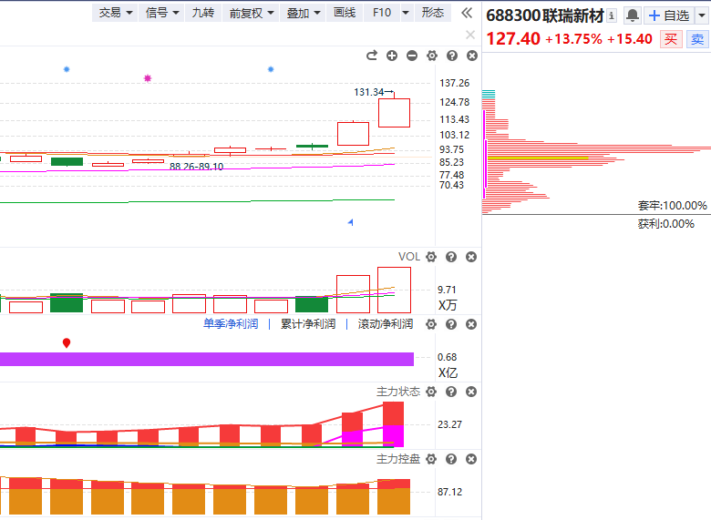
风口选股

Slide 9
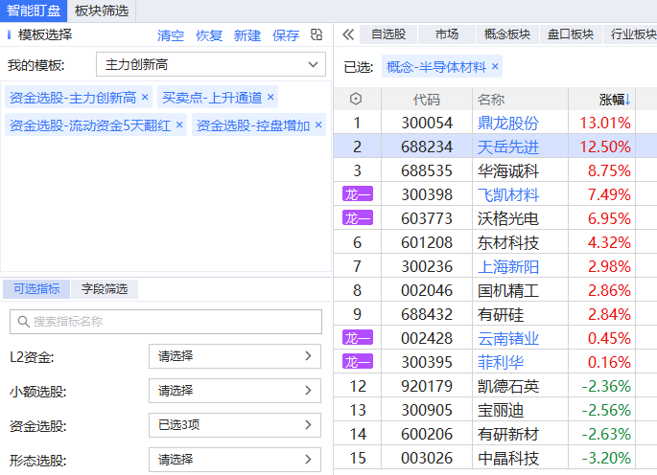
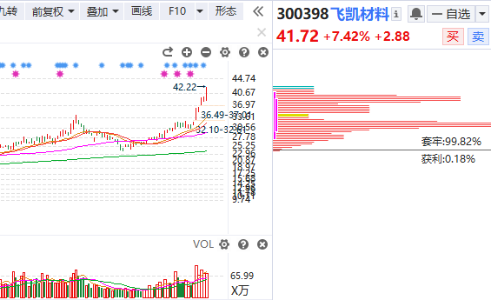
风口选股

Slide 10
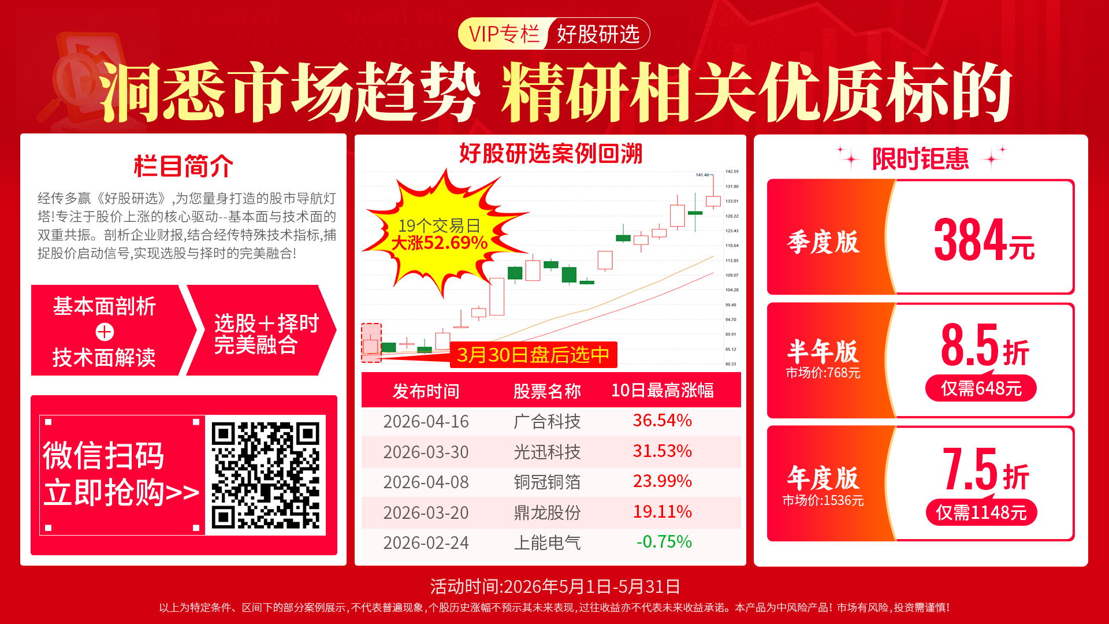
《好股研选》

Slide 11


